Slide 1

Clase Semana 5
Redes de Computadoras 1

Slide 2
Contenido
01
02
03
04
T
🠺
🠺
VLAN
Definición y Creación
Formatos
Beneficios y Desafíos del Uso de VLANs

Slide 3
VLAN
🠺
🠺

Slide 4
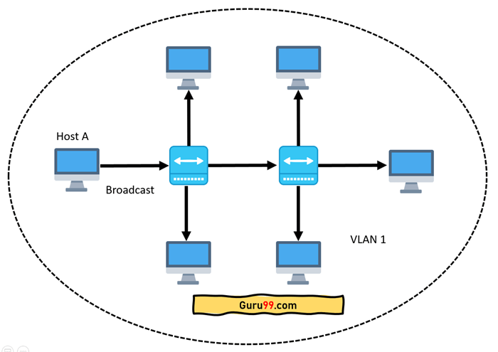
🠺
Una Red de Área Local Virtual representa una forma de red administrativa que define un grupo lógico de hosts que no están limitados a una locación física.
La VLAN habilita la insolación lógica de tráfico en la capa de enlace de datos.
Es posible configurar varios
dispositivos lógicos VLAN en un solo
sistema.
🠺

Slide 5
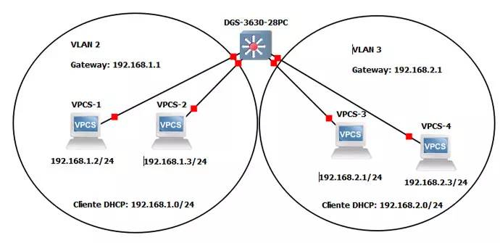
T
El uso de VLANs nos proporciona lo siguiente:
🠺
🠺
Seguridad
Segmentación
Flexibilidad
Optimización de la red
Reducción de costes
Mejor eficiencia del personal de TI
Administración de aplicaciones y proyectos simples

Slide 6
T
Desventajas del uso de VLANs:
🠺
🠺
Administración compleja: Si llegamos a tener varias VLAN, puede suponer el mismo o incluso más trabajo y coste que las redes LAN.
Equipos y software específicos: para llegar a tener una red VLAN, lo cierto es que hace falta contar con el hardware de red necesario, así como el software que soporte dicha conexión.
Aislamiento: Si la red es muy grande, cabe la posibilidad de que sean necesarios varios router para poder comunicarse sin problema, por lo cual aumentaría el coste de instalación.

Slide 7
T
Desventajas del uso de VLANs:
🠺
🠺
Congestión: este punto solamente se da si las VLANs no se llegan a configurar de la forma correcta.
Seguridad: Si un virus llega a la red, se puede distribuir de forma relativamente sencilla por toda la red.
Latencia: Este tipo de redes son más eficaces que las WAN, pero no lo son tanto como una red LAN.

Slide 8
T
Segmentación en la red
🠺
🠺
La segmentación de red debe cumplir con la necesidad de responder a las necesidades de la organización que depende de la red para operar.
Dónde (Where). Se refiere al establecimiento de puntos de segmentos de red y la lógica utilizada para aplicar la segmentación
Cómo (How). Tiene que ver con la implementación de metas de negocios con controles de acceso bastante refinados, simplemente con el mantenimiento de la confianza.
Qué (What). Refuerza los controles de acceso mediante la aplicación de medidas de seguridad de alto rendimiento y de nivel muy avanzado a través de la red.

Slide 9
T
Seguridad en redes VLAN
🠺
🠺
Segmentación adecuada
Asignación de puertos
Contraseñas fuertes
Autorizaciones
Encriptación

Slide 10
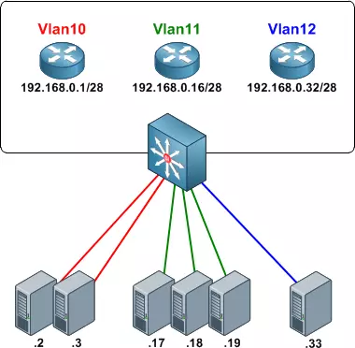
T
¿Para qué sirven las VLAN?
🠺
🠺
Cuando configuramos una red de área local, ya sea en un entorno doméstico donde queramos segmentar los diferentes dispositivos a conectar, o en un entorno profesional, hacemos uso de VLANs para tener diferentes subredes.

Slide 11
T
Tipos de VLANs
🠺
🠺
VLAN nativa
802.1Q VLAN Tagging (tagged/untagged)
VLAN basadas en puerto
VLAN basadas en MAC
VLAN etiquetadas
VXLAN
VLAN Híbrida
VLAN de gestión
VLAN de control

Slide 12
T
Formato del Frame de la VLAN
🠺
🠺
TPID (Tag Protocol Identifier) - Identificador de protocolo de etiqueta
TCI (Tag Control Information) - Información de control de etiquetas
PCP (Priority Code Point) - : Punto de código de prioridad
DEI (Drop Eligibility Indicator) - Indicador de elegibilidad para abandonar
PVID (Port VLAN ID) - ID de VLAN del puerto

Slide 13
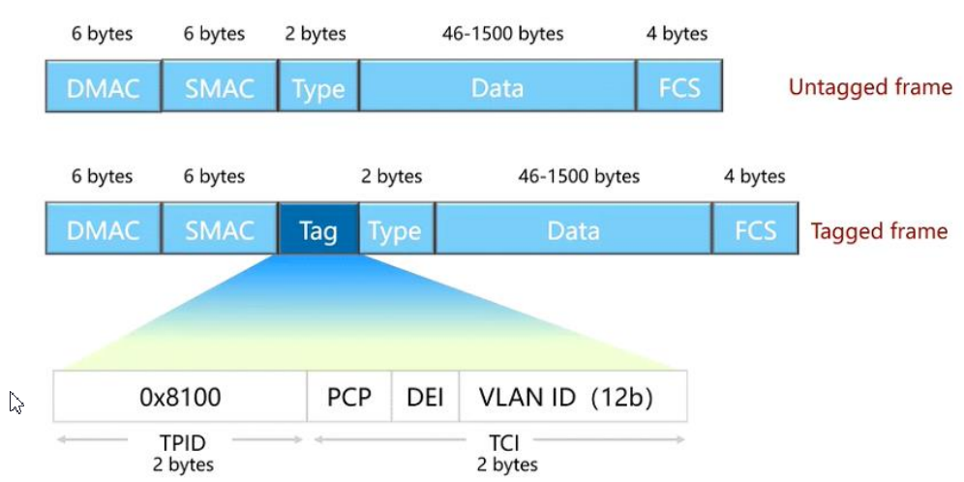
Formato del Frame de la VLAN
T
1
🠺
🠺

Slide 14
T
CREACIÓN
🠺
🠺
conf t
vlan # (ejemplo vlan 10)
name "NOMBRE" (ejemplo name ADMIN)
exit

Slide 15
T
1
🠺
🠺
Tipos de Enlaces

Slide 16
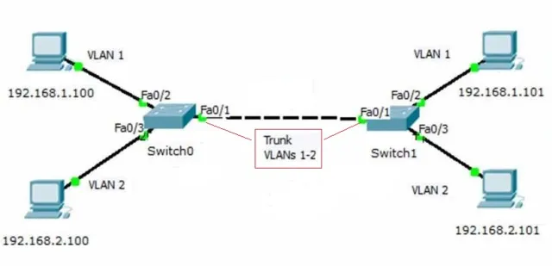
01
02
T
🠺
🠺
Acceso
Truncal

Slide 17
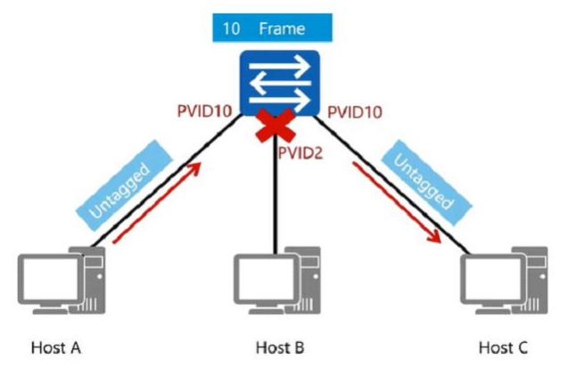
T
MODO ACCESO
🠺
🠺
Los puertos de acceso remueven los tags VLAN antes de reenviar los frames

Slide 18
T
MODO ACCESO
🠺
🠺
conf t
vlan # (ejemplo vlan 10)
name "NOMBRE" (ejemplo name ADMIN)
exit

Slide 19
T
MODO TRUNCAL
🠺
Se refiere al enlace sobre los cuales los frames VLAN son mas probables de ser transmitidos. Los links entre switches son generalmente entendidos como enlaces truncales.

Slide 20
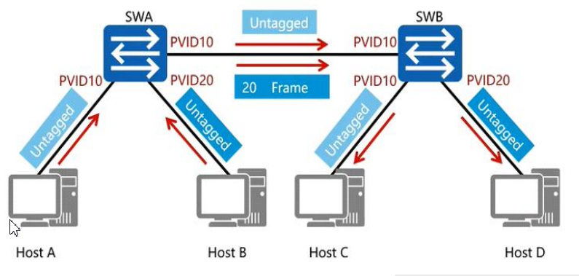
T
MODO TRUNCAL
🠺
🠺
Los frames que transitan sobre
un enlace truncal puede o no
estar taggeados
Todas las VLANs deben deben de
ser permitidos antes de ser
transmitidas sobre un enlace
truncal

Slide 21
T
MODO TRUNCAL
conf t
int f#/# (ejemplo f1/1)
Switchport mode trunk
Switchport trunk allowed vlan 1,#vlan, 1002-1005
(ejemplo Switchport trunk allowed vlan 1,10,20,1002-1005)

Slide 22
Referencias
T
1
https://www.redeszone.net/tutoriales/redes-cable/vlan-tipos-configuracion/
https://techhub.hpe.com/eginfolib/networking/docs/switches/5820x-5800/5998-7387r_l2-lan_cg/content/441756596.htm

